Slide 1

Международный проект «CanSat»
Анна Алексеева
Нина Грачева
9 класс
Гимназия им. Н. В. Пушкова
г. Троицк

Slide 2
О проекте «CanSat»
Чемпионат CanSat - это соревнование по созданию летательных аппаратов, начинка которых умещается в жестяной банке, в каких продают газированные напитки, – отсюда, собственно, и название конкурса (от англ. Can – жестяная банка и Sat - сокр. от Satellite - спутник).

Slide 3
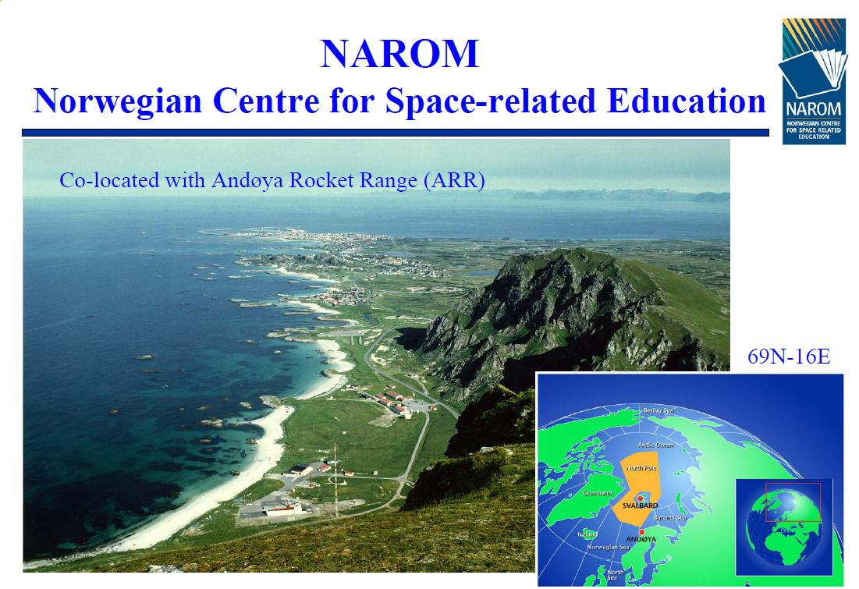
О проекте «CanSat»
В этом году чемпионат проходил в Норвегии, близ города Анденез, на полигоне “Andoya Rocket Range”.

Slide 4
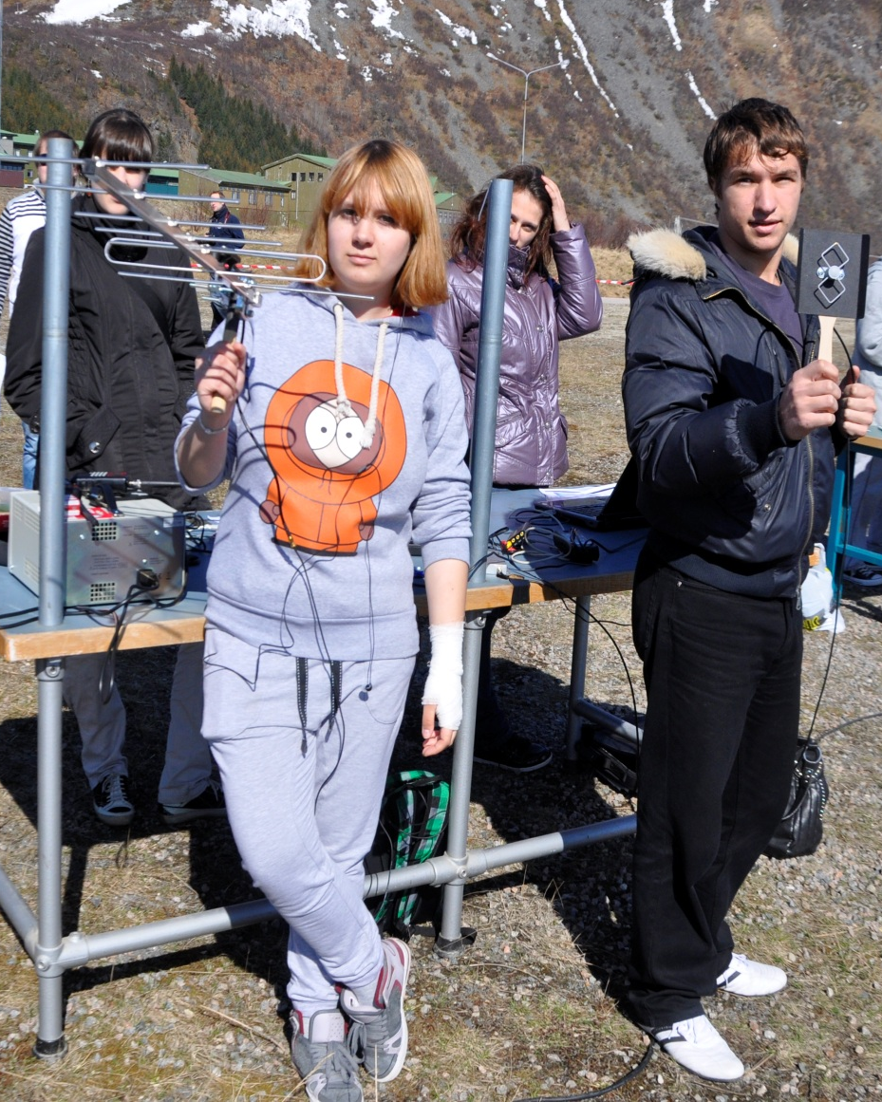
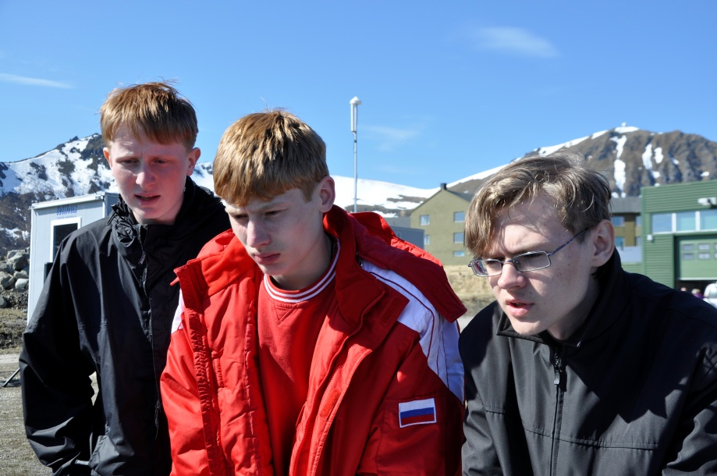
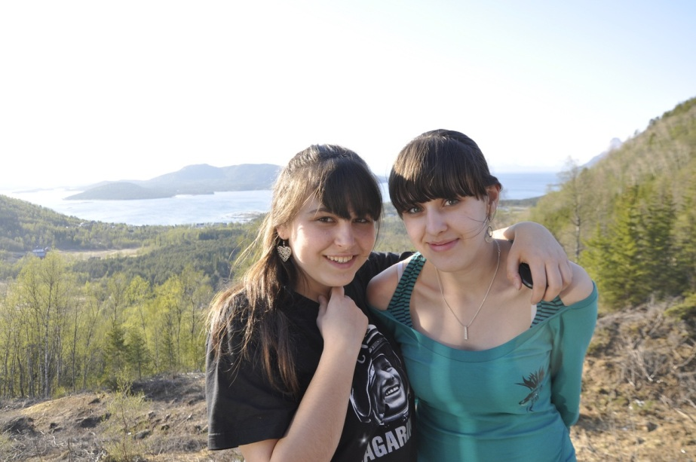
О проекте «CanSat»
От России была направлена сборная из Казани, Санкт-Петербурга и Москвы.

Slide 5
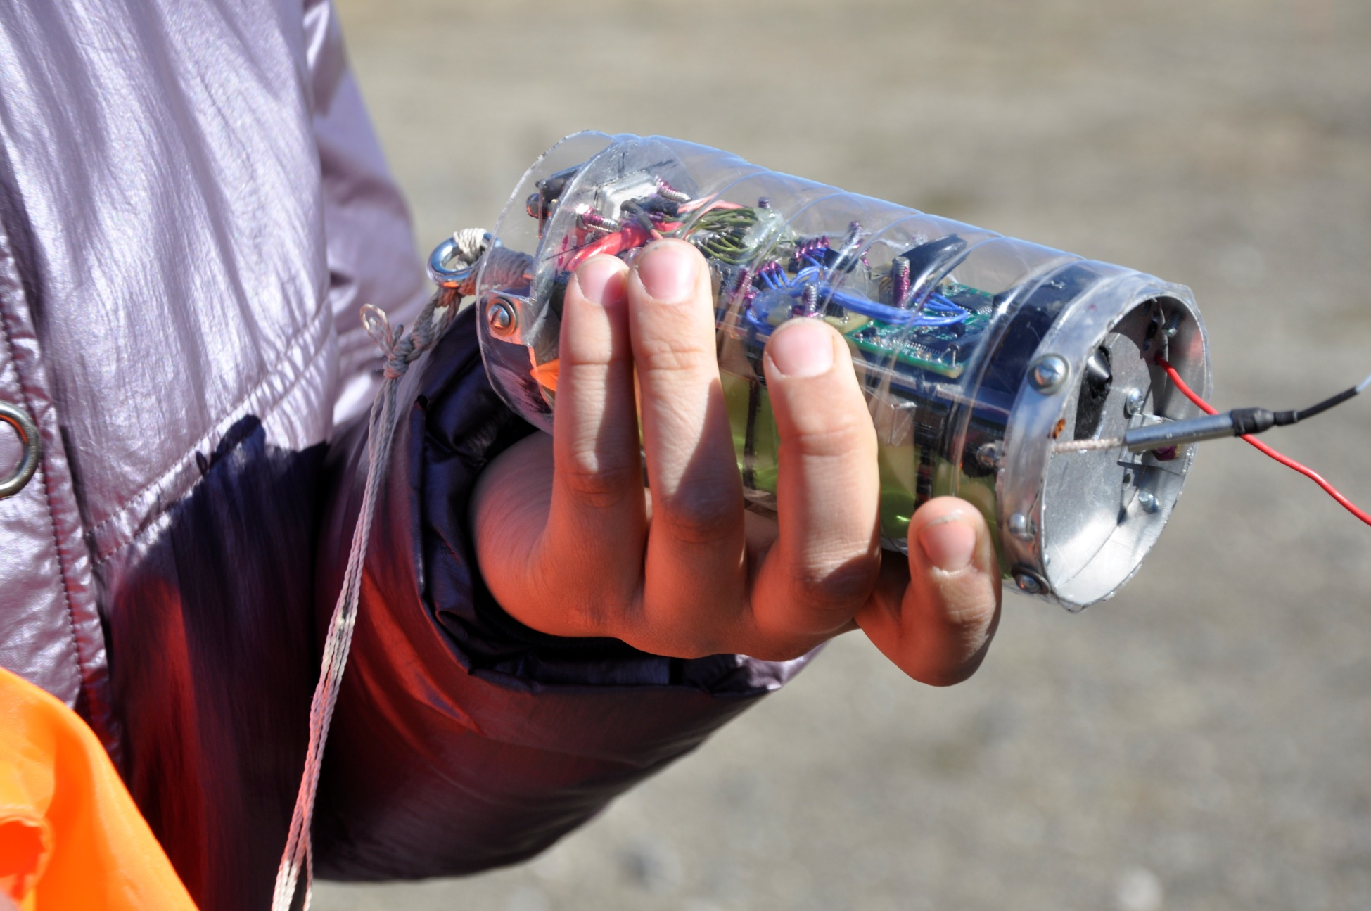
Наш «CanSat»

Slide 6
Основные требования
Основные требования к микроспутнику CanSat:
1. Вес не более 350 грамм;
2. объем корпуса не должен превышать 0,33 л.
3. Участникам не разрешается добавлять детали или измерительные приборы общей стоимостью свыше 512 долларов США.
4. Спутник должен быть оборудован парашютом или иным устройством, обеспечивающим управляемый спуск.
5. Лимитированное время полета 120 секунд.
6. Скорость спуска (8 - 12) м/с.
7. Потребляемое питание должно поддерживаться на минимальном уровне в целях достижения времени работы спутника не менее 3 часов (в целях обеспечения возможности его поиска после приземления) .
8. Все компоненты микроспутника CanSat должны выдерживать перегрузку до 20 единиц.

Slide 7
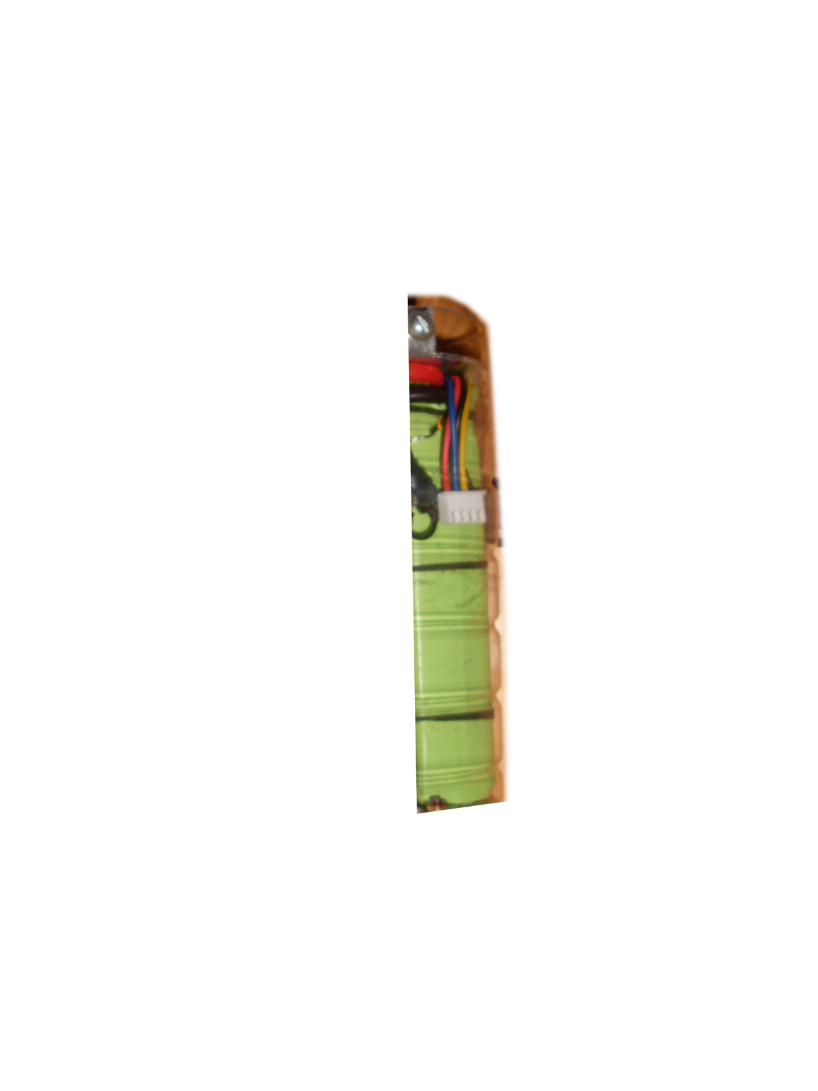
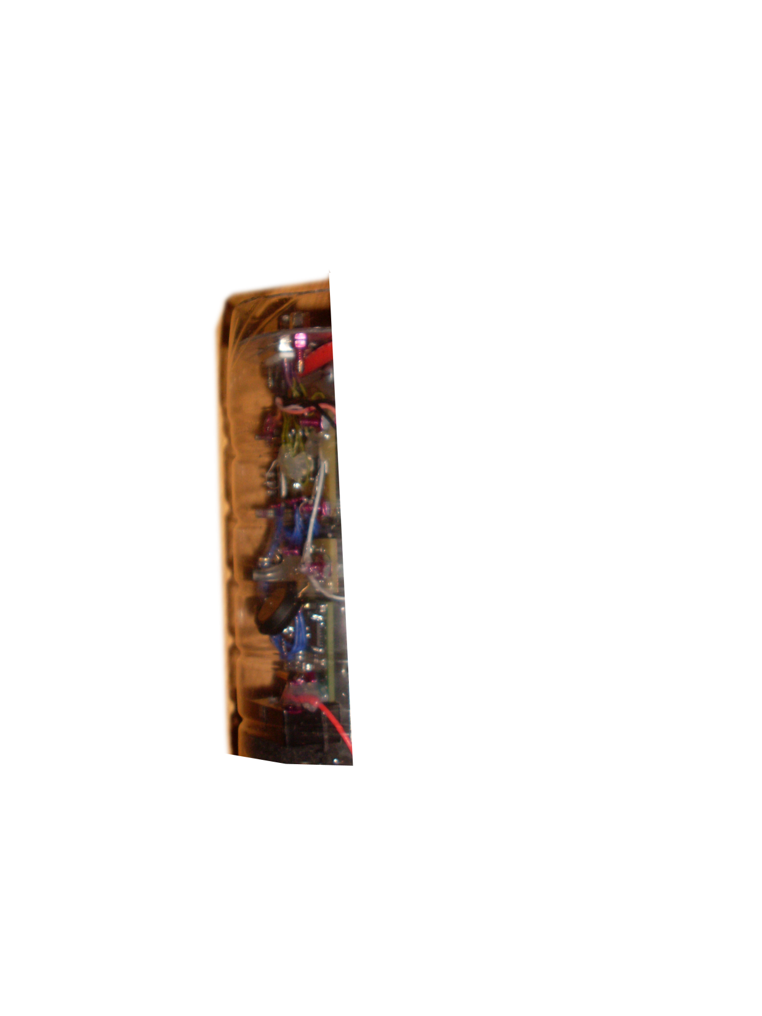
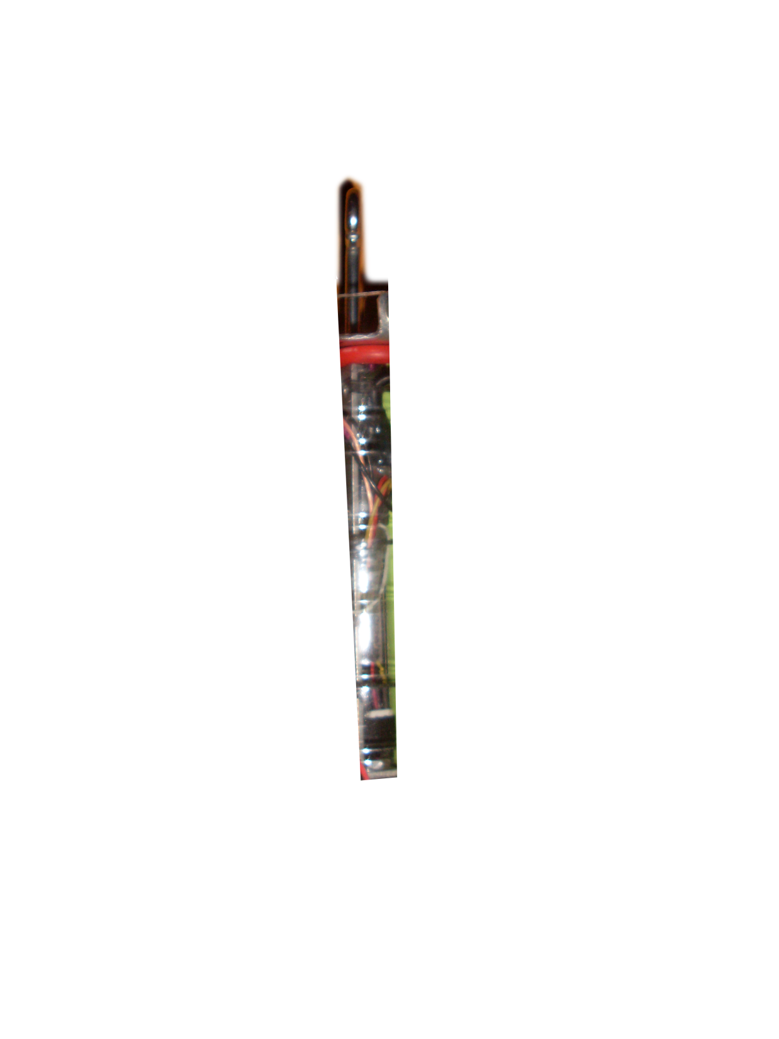
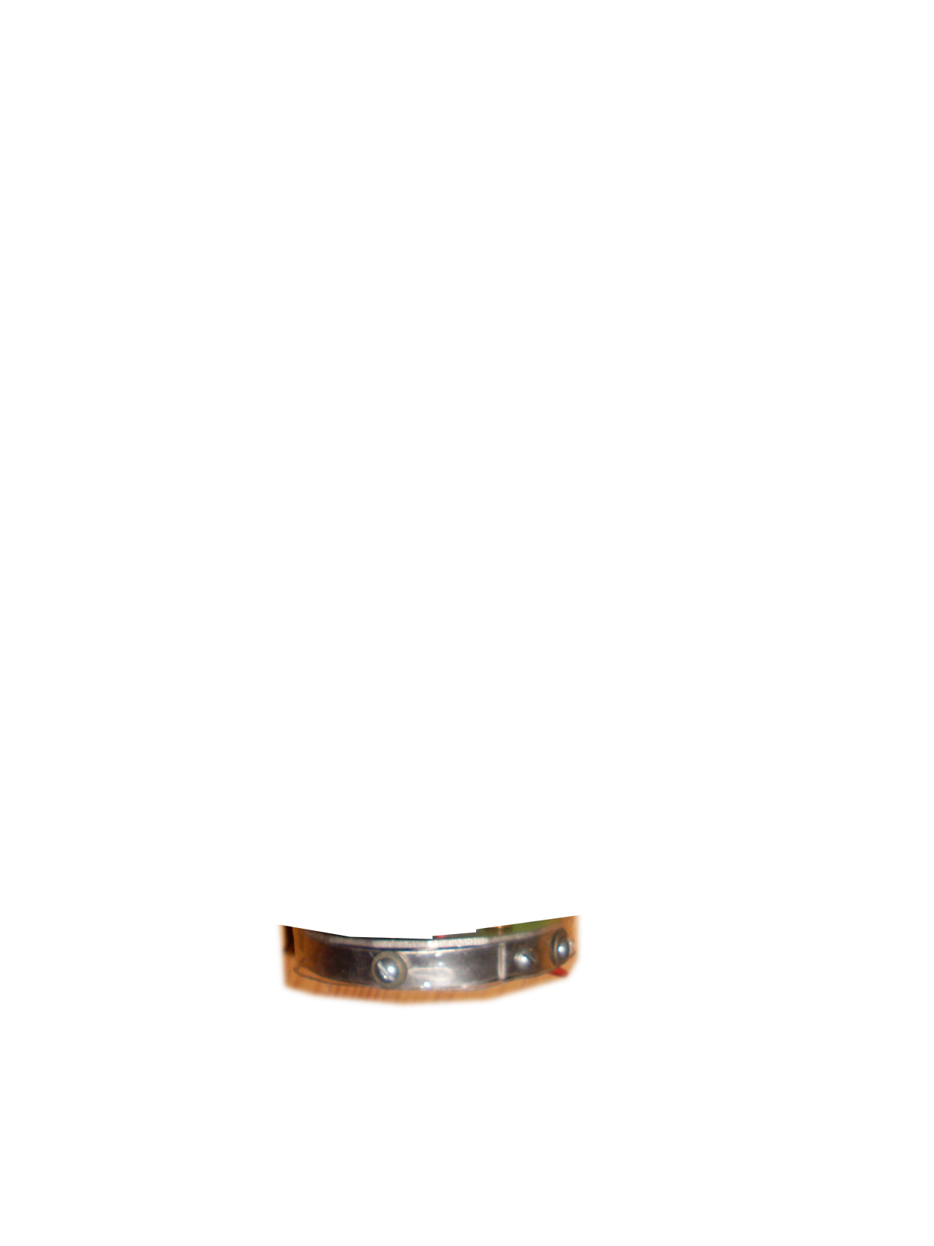
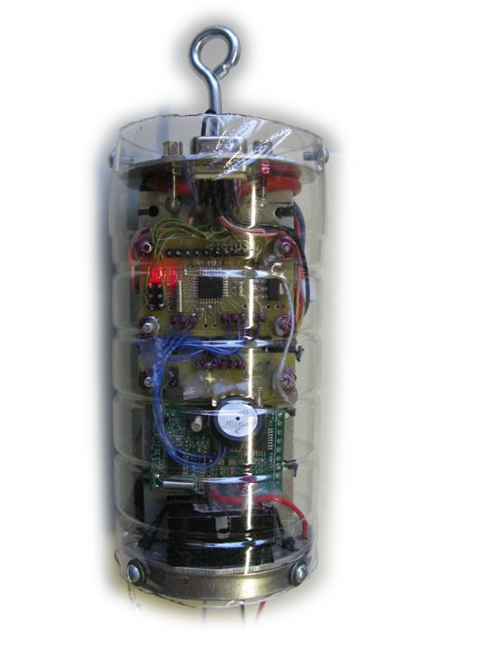
Технические характеристики CanSat
Вес – 350гр
Батарея – 5мА часов
Время работы батареи – 4-5ч
Частота передачи телеметрии – 460МГц
Частота передачи видео – 2.4ГГц
Разрешение видео – 708х560
Датчик температуры
Датчик давления
Парашютная система

Slide 8
Миссия CanSat
Получить данные с датчиков температуры и давления, и получить их на наземной станции
Получить видео при полете и записать его на электронный носитель

Slide 9




Парашютная система
Было протестировано 4 вида разных систем.

Slide 10
Парашютная система
Была выбрана вот эта:

Slide 11
Парашютная система
Но так же нам понравилась идея с лавсановой лентой, потому что у нее есть преимущества перед той, которую мы выбрали.

Slide 12
Датчики давления и температуры
Эти датчики генерируют аналоговый сигнал, напряжение которого варьируется от 0 до 5 В.Используются для измерения температуры и давления в микроспутнике CanSat.

Slide 13
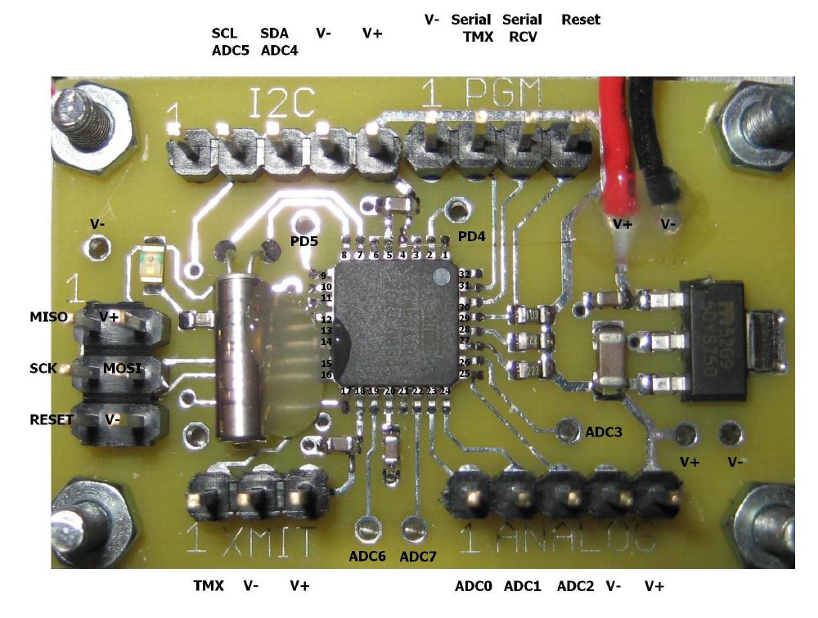
Плата микроконтроллера комплекта СanSat
Здесь изображена плата микроконтроллера компании «Пратт Хоббиз» (Pratt Hobbies), входящего в комплект CanSat
Таблица с расшифровкой аббревиатур:
Аббревиатура Расшифровка
ADC Штырьковый контакт, ведущий к преобразователю аналогового сигнала в
цифровой на процессоре.
V- Это заземление
V+ Линия 5 Вольт (за исключением входного напряжения, равного 9 В)
PD …?
PWM
TMX Передача
RCV Прием

Slide 14
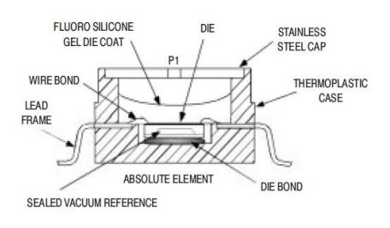
Датчик давления
Мы используем датчик давления МРХ4115А компании «Моторола». В нем применяется кремниевый пьезорезистивный чувствительный элемент. На рисунке представлено внутреннее устройство датчика.
FLUORO SILICONE GEL DIE COAT – Фторкремниевое желеобразное кристаллическое
покрытие (ИС)
DIE BOND - Присоединение кристалла
DIE – кристалл (ИС)
STAINLESS STEEL CAP – крышка из нержавеющей стали
THERMOPLASTIC CASE – корпус из термопласта
WIRE BOND – проводное соединение
LEAD FRAME – выводная рамка
ABSOLUTE ELEMENT – абсолютный элемент
SEALED VACUUM REFERENCE – изолированный источник опорного напряжения
(ИС) - интегральная схема

Slide 15
Датчик температуры
Температурный датчик ТРМ37 предназначен для линейного измерения температуры по шкале Цельсия. Датчик способен измерять температуру в диапазоне от 5С до 85С. Он дает напряжение 500 милливольт при температуре 25С и имеет чувствительность 20 милливольт / С.

Slide 16
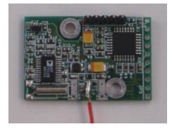
Трансмиттер телеметрии
Плата передатчика содержит два основных элемента: процессор и передатчик. Процессор собирает информацию от процессорной платы и генерирует поток данных. Сигнал передается с помощью проволочной антенны. Объем передаваемой информации небольшой, что делает скорость передачи данных достаточной. Более высокая скорость передачи данных потребует более сложного электронного оборудования и более совершенной наземной станции, а это стоит больших денег.

Slide 17
Пример программы передачи

Slide 18
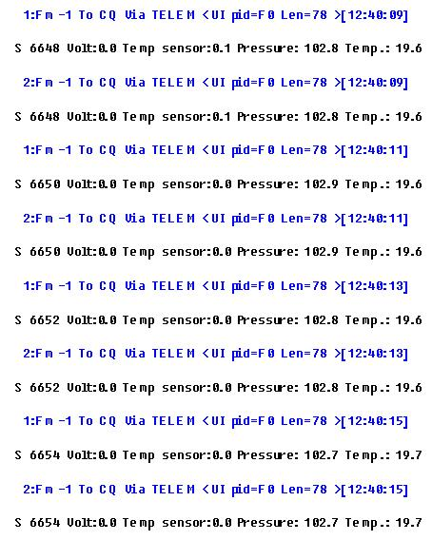
Полученные данные

Slide 19
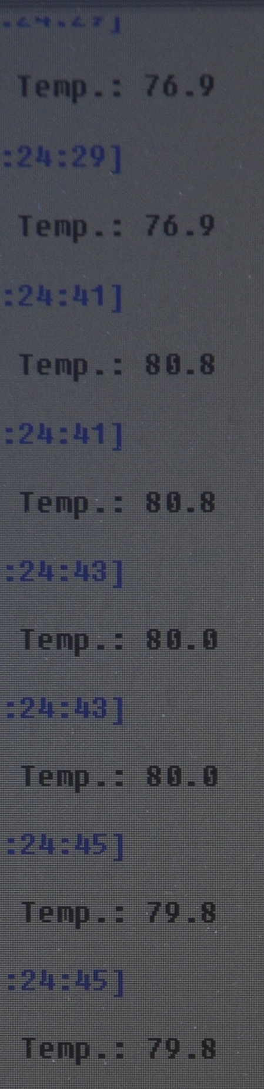
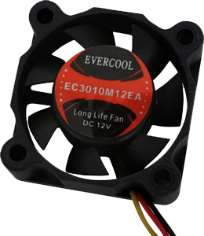
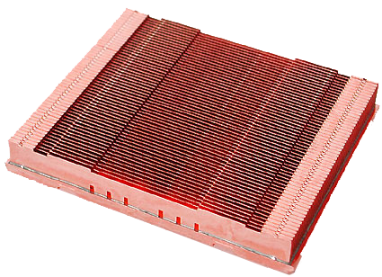
То, что нужно доработать
Во время запуска нашего спутника, в ракете случились технические неполадки и CanSat пробыл в ней полтора часа. За это время передатчик видеосигнала успел нагреться почти до 80С, и из-за этого камера отказала. На экране мы видели лишь «шум». Но когда капсула упала на землю и остыла, мы снова стали получать изображение.
Для того, чтобы такие ситуации больше нам не мешали, мы работаем над тем, чтобы установить в спутник куллер или радиатор.

Slide 20
Практическое применение
Так как эта капсула «CanSat» не дорогая, ее можно использовать при лесных пожарах, чтобы узнать масштабы бедствия.
Сейчас это очень актуально, так как в России все больше и больше гектаров леса выгорает в летнее время года.

Slide 21
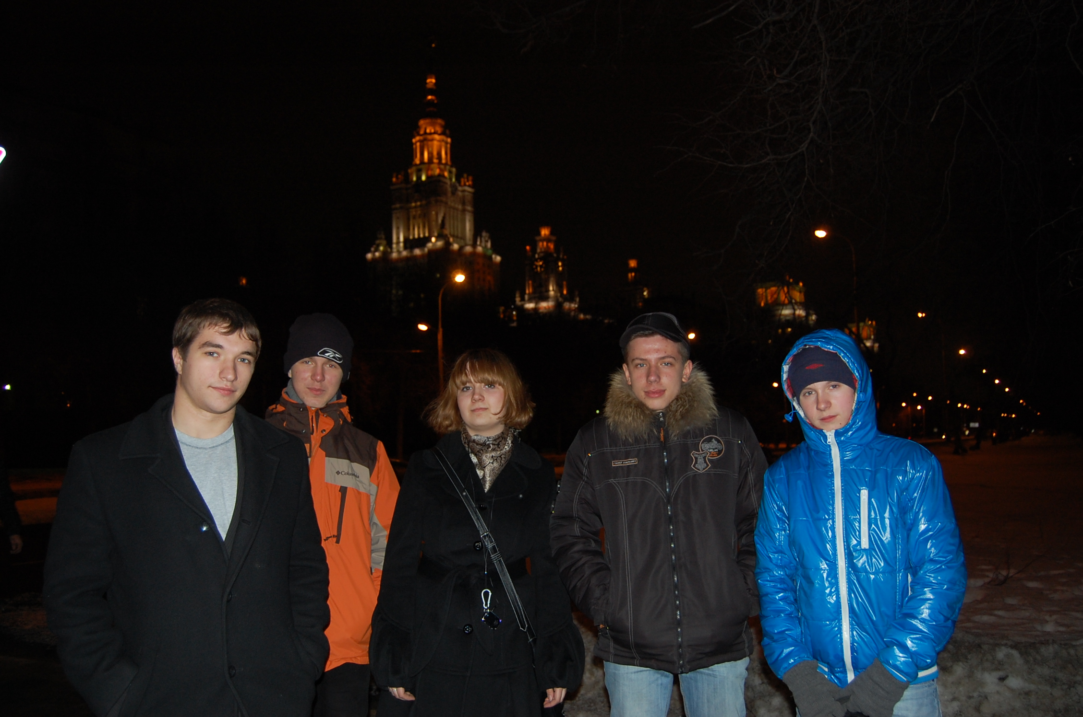
We are Russian Eagle

